Slide 1


Un rap français

Slide 2
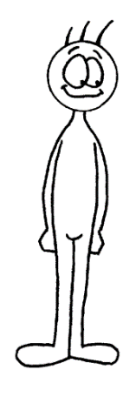

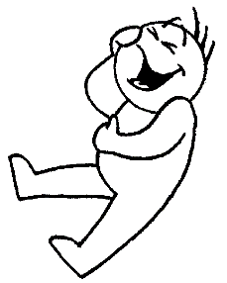
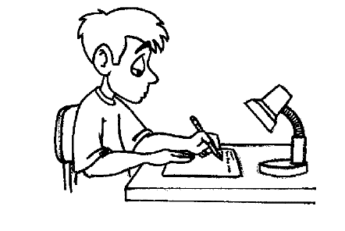
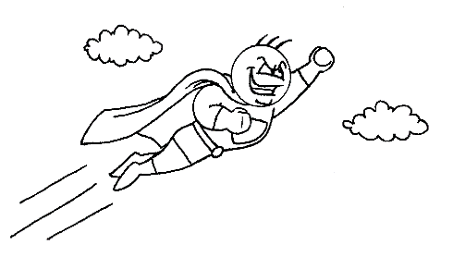
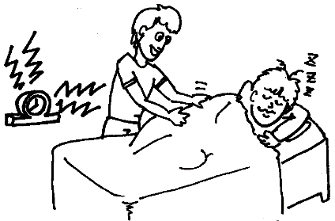
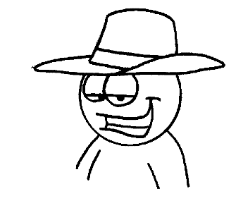
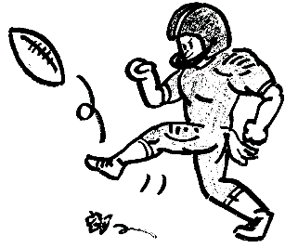
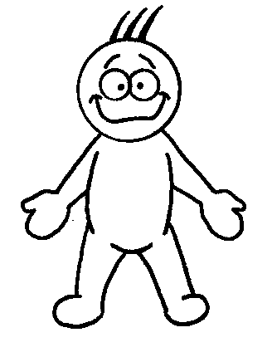
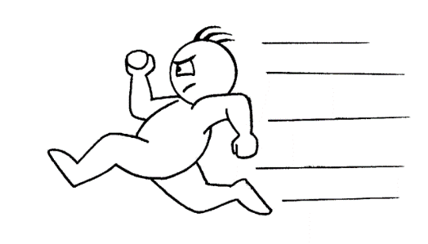
Es-tu grand ou petit ou de taille moyenne?
Comment es-tu ?
Es-tu amusant ou sérieux ou formidable ?
Comment es-tu ?
Es-tu beau ou actif ou un peu paresseux ?
Comment es-tu ?
Es-tu sportif ou timide ?
Dis-moi mon ami !
Comment es-tu ?
Notes:
This is the chorus.
Practise this part first.
I’ve added a drum beat over which pupils can rap.
Count 16 swift beats then then come in on the upbeat with ‘Es-tu’ and ‘grand’ falls on the first beat.
You run straight from the ‘odd’ lines into the ‘even’ ‘Comment es-tu’ lines but then you pause and wait until the phrase starts again, so you get a little break after each pair of lines.

Slide 3

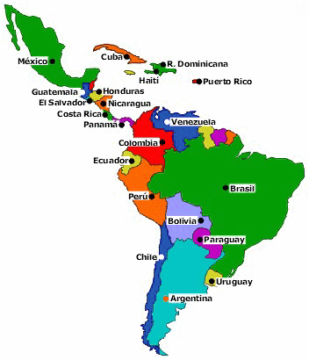
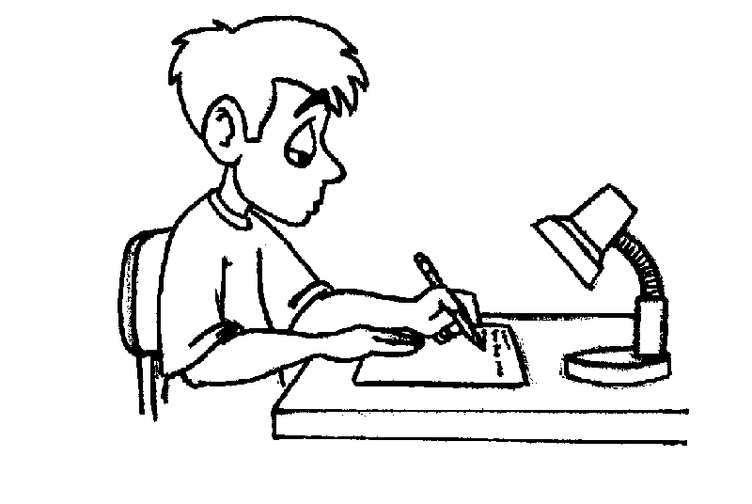



c
1
Je m’appelle Robert et je suis assez travailleur.
Je suis un peu sérieux et j’habite en Ecuador.
Je n’aime pas du tout les livres d’amour..
Mais je suis très sportif et j’adore les sports.
d
2
a
3
b
4
d
a
c
b
Notes:
Ask pupils to read verse1 and see if they can match each line to a picture.
Ask them to give you reasons and suggest what they think the whole line means.
Ask them to try to rap the words to a steady beat. You can click on the numbers to hear my attempt at this!

Slide 4
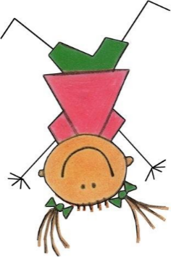



c
1
Salut, Robert ! Je suis Marie et j’habite en Mexique.
J’ai 15 ans et mon anniversaire est le dix-sept avril.
Je suis très amusante et j’adore les films de mystère.
J’adore la pizza mais je n’aime pas beaucoup mes deux frères.
b
2
a
3
d
4
c
a
d
c
b
17/04
Notes:
Do the same comprehension work with verse 2.
Then listen and read the chorus and 1st two verses again using the next 3 slides.
Again, click the numbers if you want to hear my version.

Slide 5
Refrain
Es-tu grand ou petit ou de taille moyenne?
Comment es-tu ?
Es-tu amusant ou sérieux ou formidable?
Comment es-tu ?
Es-tu beau ou actif ou un peu paresseux?
Comment es-tu ?
Es-tu sportif ou timide ? Dis-moi mon ami ! Comment es-tu ?
Je m’appelle Robert et je suis assez travailleur.
Je suis un peu sérieux et j’habite en Ecuador.
Je n’aime pas du tout les livres d’amour.
Mais je suis très sportif et j’adore le sport.
Salut, Robert ! Je suis Marie et j’habite en Mexique.
J’ai 15 ans et mon anniversaire est le dix-sept avril.
Je suis très amusante et j’adore les films de mystère.
J’adore la pizza mais je n’aime pas beaucoup mes deux frères.

Slide 6
Refrain
Es-tu grand ou petit ou de taille moyenne?
Comment es-tu ?
Es-tu amusant ou sérieux ou formidable?
Comment es-tu ?
Es-tu beau ou actif ou un peu paresseux?
Comment es-tu ?
Es-tu sportif ou timide ? Dis-moi mon ami ! Comment es-tu ?
Je m’appelle Robert et je suis assez travailleur.
Je suis un peu sérieux et j’habite en Ecuador.
Je n’aime pas du tout les livres d’amour.
Mais je suis très sportif et j’adore le sport.
Salut, Robert ! Je suis Marie et
j’habite en Mexique.
J’ai 15 ans et mon anniversaire est le dix-sept avril.
Je suis très amusante et
j’adore les films de mystère.
J’adore la pizza mais
je n’aime pas beaucoup mes deux frères.
Refrain
Es-tu grand ou petit ou de taille moyenne?
Comment es-tu ?
Es-tu amusant ou sérieux ou formidable?
Comment es-tu ?
Es-tu beau ou actif ou un peu paresseux?
Comment es-tu ?
Es-tu sportif ou timide ? Dis-moi mon ami ! Comment es-tu ?
Je m’appelle Robert et je suis assez travailleur.
Je suis un peu sérieux et j’habite en Ecuador.
Je n’aime pas du tout les livres d’amour.
Mais je suis très sportif et j’adore le sport.
Salut, Robert ! Je suis Marie et
j’habite en Mexique.
J’ai 15 ans et mon anniversaire est le dix-sept avril.
Je suis très amusante et
j’adore les films de mystère.
J’adore la pizza mais
je n’aime pas beaucoup mes deux frères.
Notes:
This lesson is based on a rap by John de Mado which I’ve translated into French . Almost all of the lesson will be based on the rap but it should provide some good ideas to set students up to create their own in the subsequent 2-3 lessons. This is the end of the module project, so give as much time over to it as you have. It encourages pupils to re-use all the language from Y5 (opinions with food, meals, sports and music / instruments.
Copy of the parts of this rap we are going to focus on.
Copy and cut into A5 so each pupil has one.
Go on to the next slide and read aloud to the pupils, in rap style (There is a beat (16-beat intro first, if you’re counting fast beats) track to keep in time to, as you rap) You run straight from the ‘odd’ lines into the ‘even’ ‘Comment es-tu’ lines but then you pause and wait until the phrase starts again, so you get a little break after each pair of lines.
The first verse start starts on the beat. There are fewer words to fit in, so the verse is a bit more relaxed.
Then repeat the chorus.
2nd verse.
Then repeat the chorus.
Ask pupils what they notice (hopefully some rhymes and the repetition, which gives rhythm and regularity to the chorus). They should also notice that there is a regular beat (1,2,3,4) that they can count along with.
With the support of the pictures, ask the pupils to tell you what they think the words in bold mean and what type of words they are (i.e. adjectives)
Ask them to imagine the song is being addressed to a girl ‘Are you tall or short etc..’ Which words would change and how?
Get them to rap the words through as addressed to a boy, and then again as to a girl.
After that, get them to practise the chorus of the rap from slide Slide 4.

Slide 7

Mon rap individuel
Write a rap introduction about you, your likes and dislikes (this year you have learned about foods, meals, sports, music and instruments)
Write 4 lines (try to make them quite long)
Try to include rhyme if you can
More importantly, think about the rhythm
Say the words over and over to a steady beat
When you have your individual rap verse, join together with 2 or 3 others and try to come up with a short catchy chorus that can go in between your verbs – it makes sense to you simple questions, repeated (e.g. Comment t’appelles –tu / Comment es-tu / Qu’est-ce que tu aimes?)
Notes:
Perhaps display Robert’s verse to help remind pupils.

